Slide 1
Tøffe Altennur

Slide 2
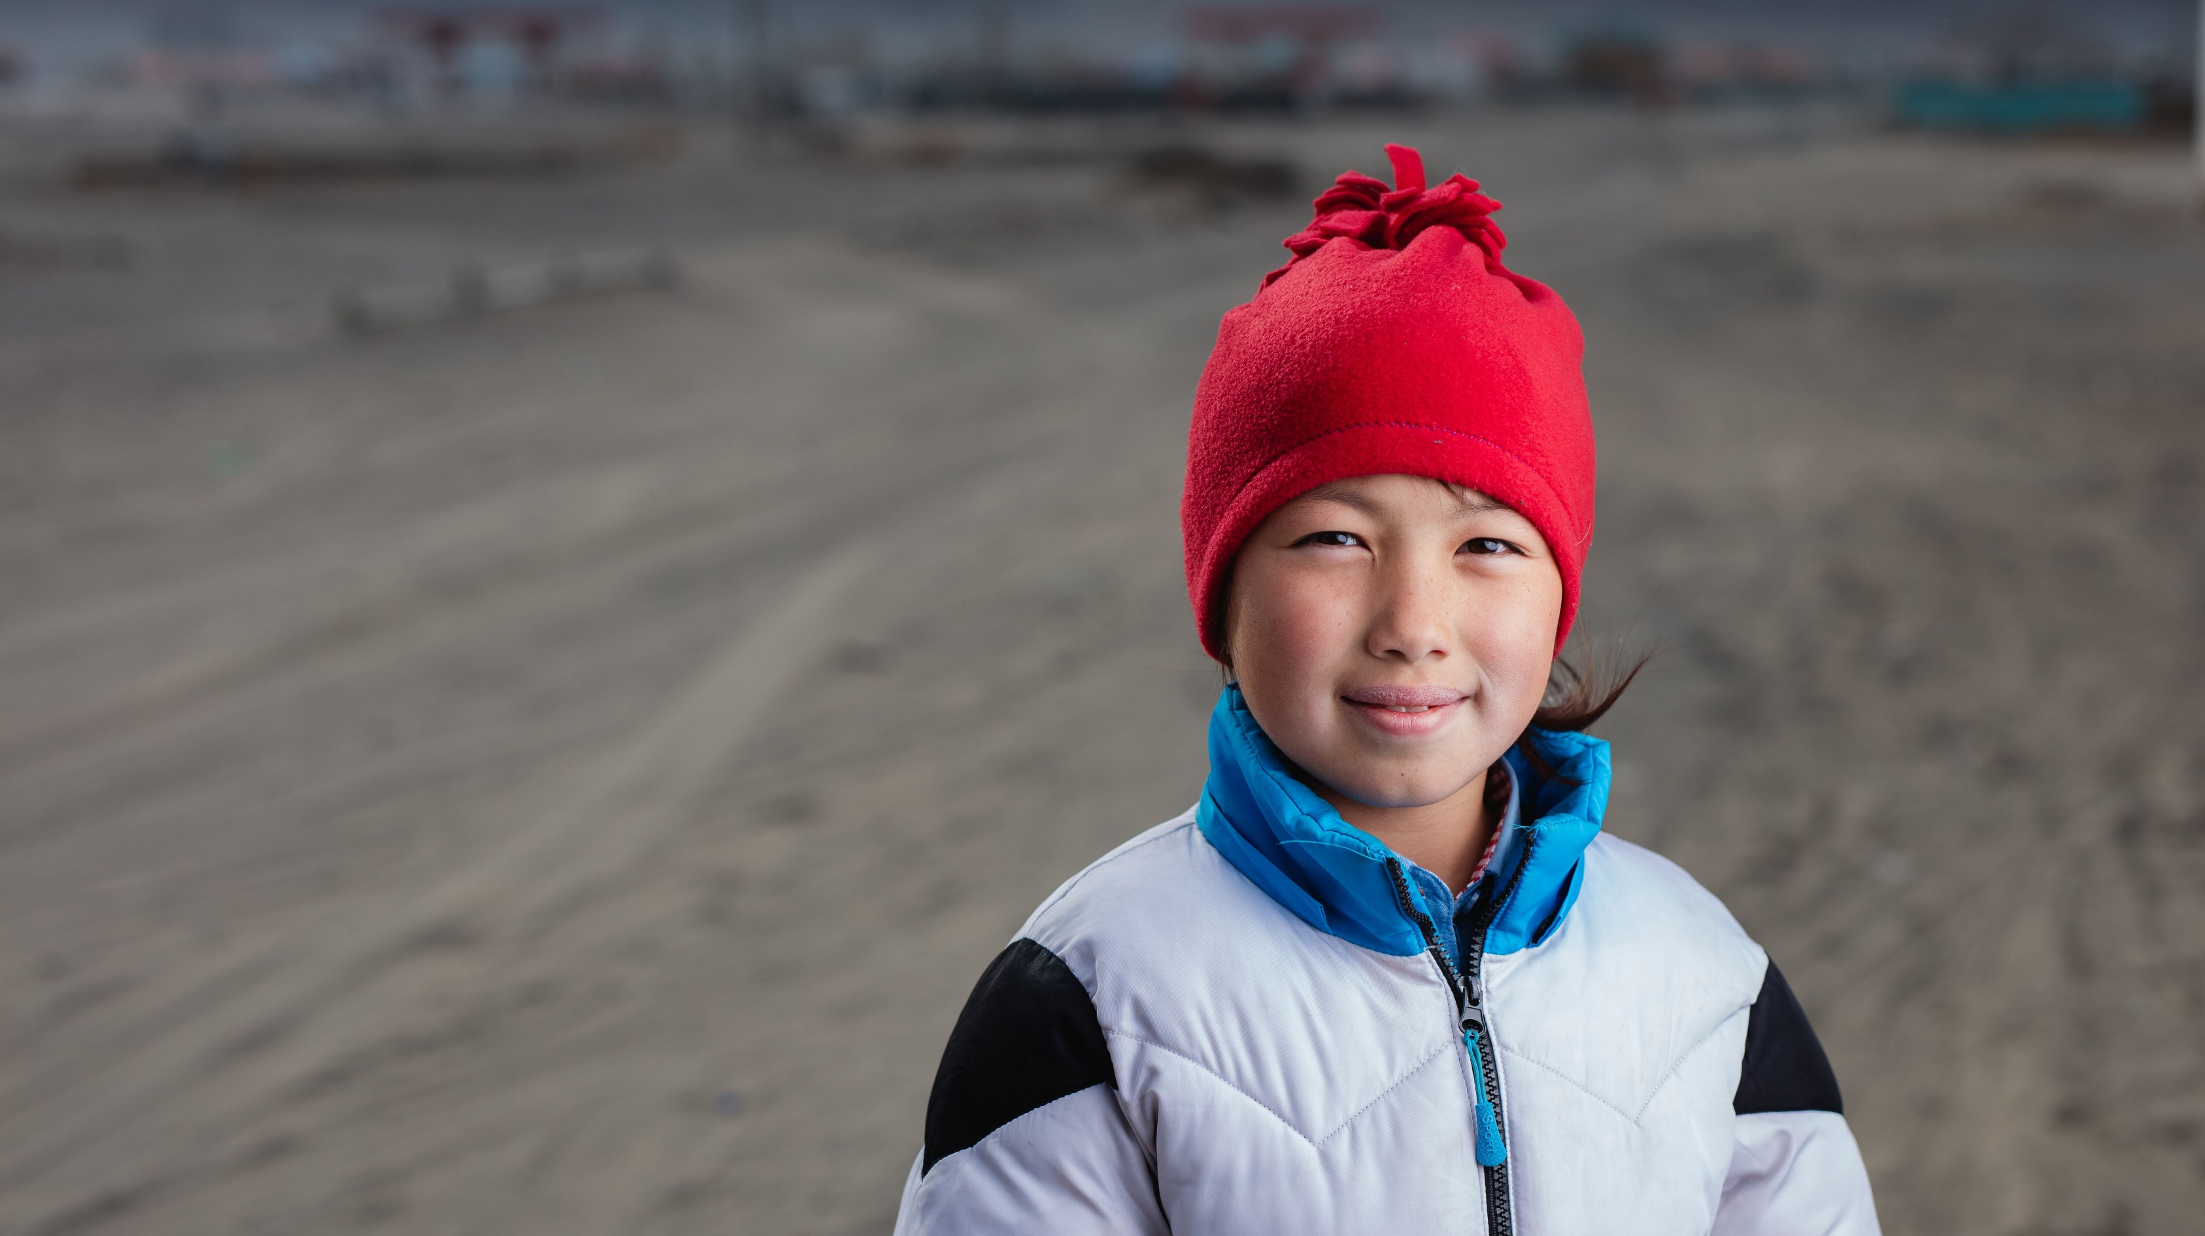
Notes:
Dette er Altennur. Hun er ti år og bor I Mongolia

Slide 3
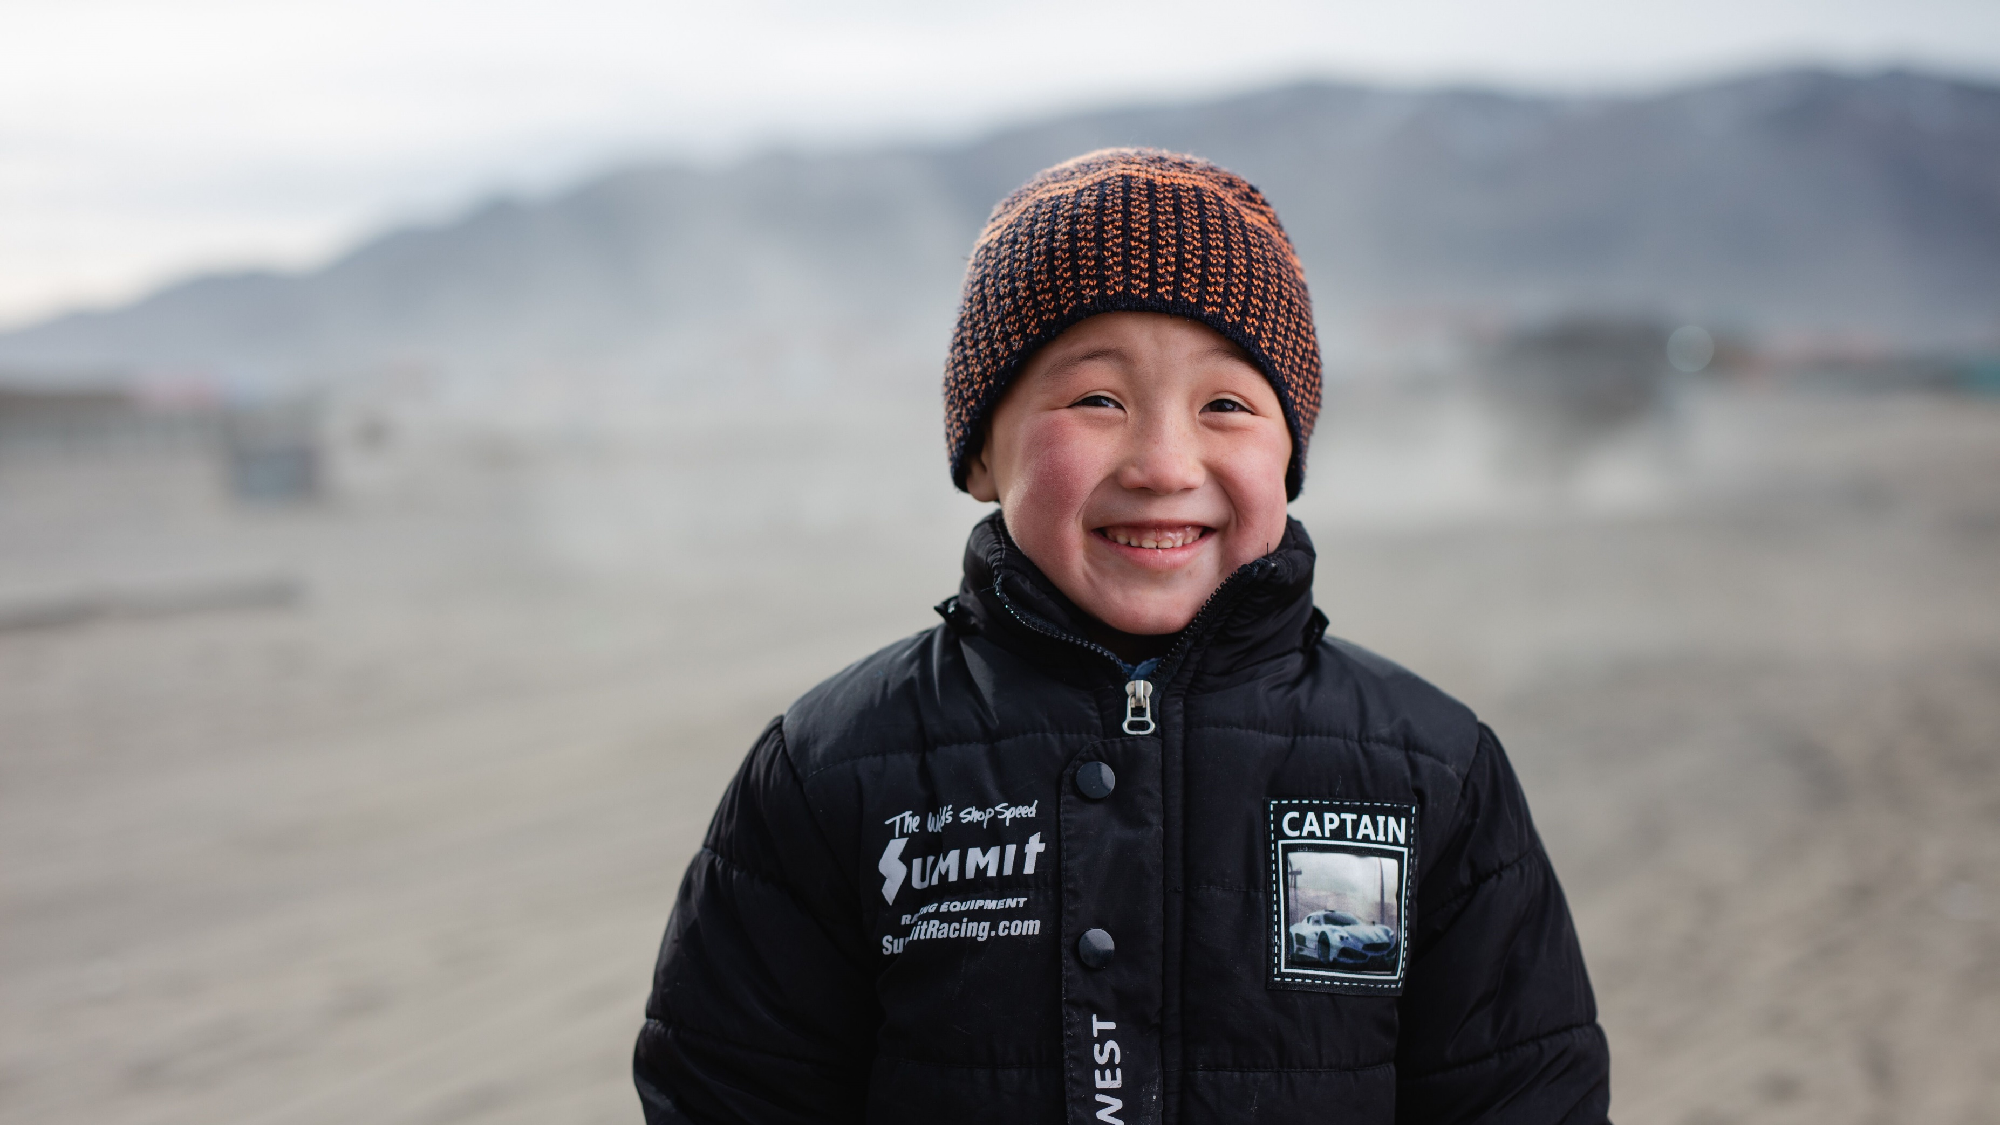
Notes:
Og dette er broren hennes, Batar. Han er sju år

Slide 4
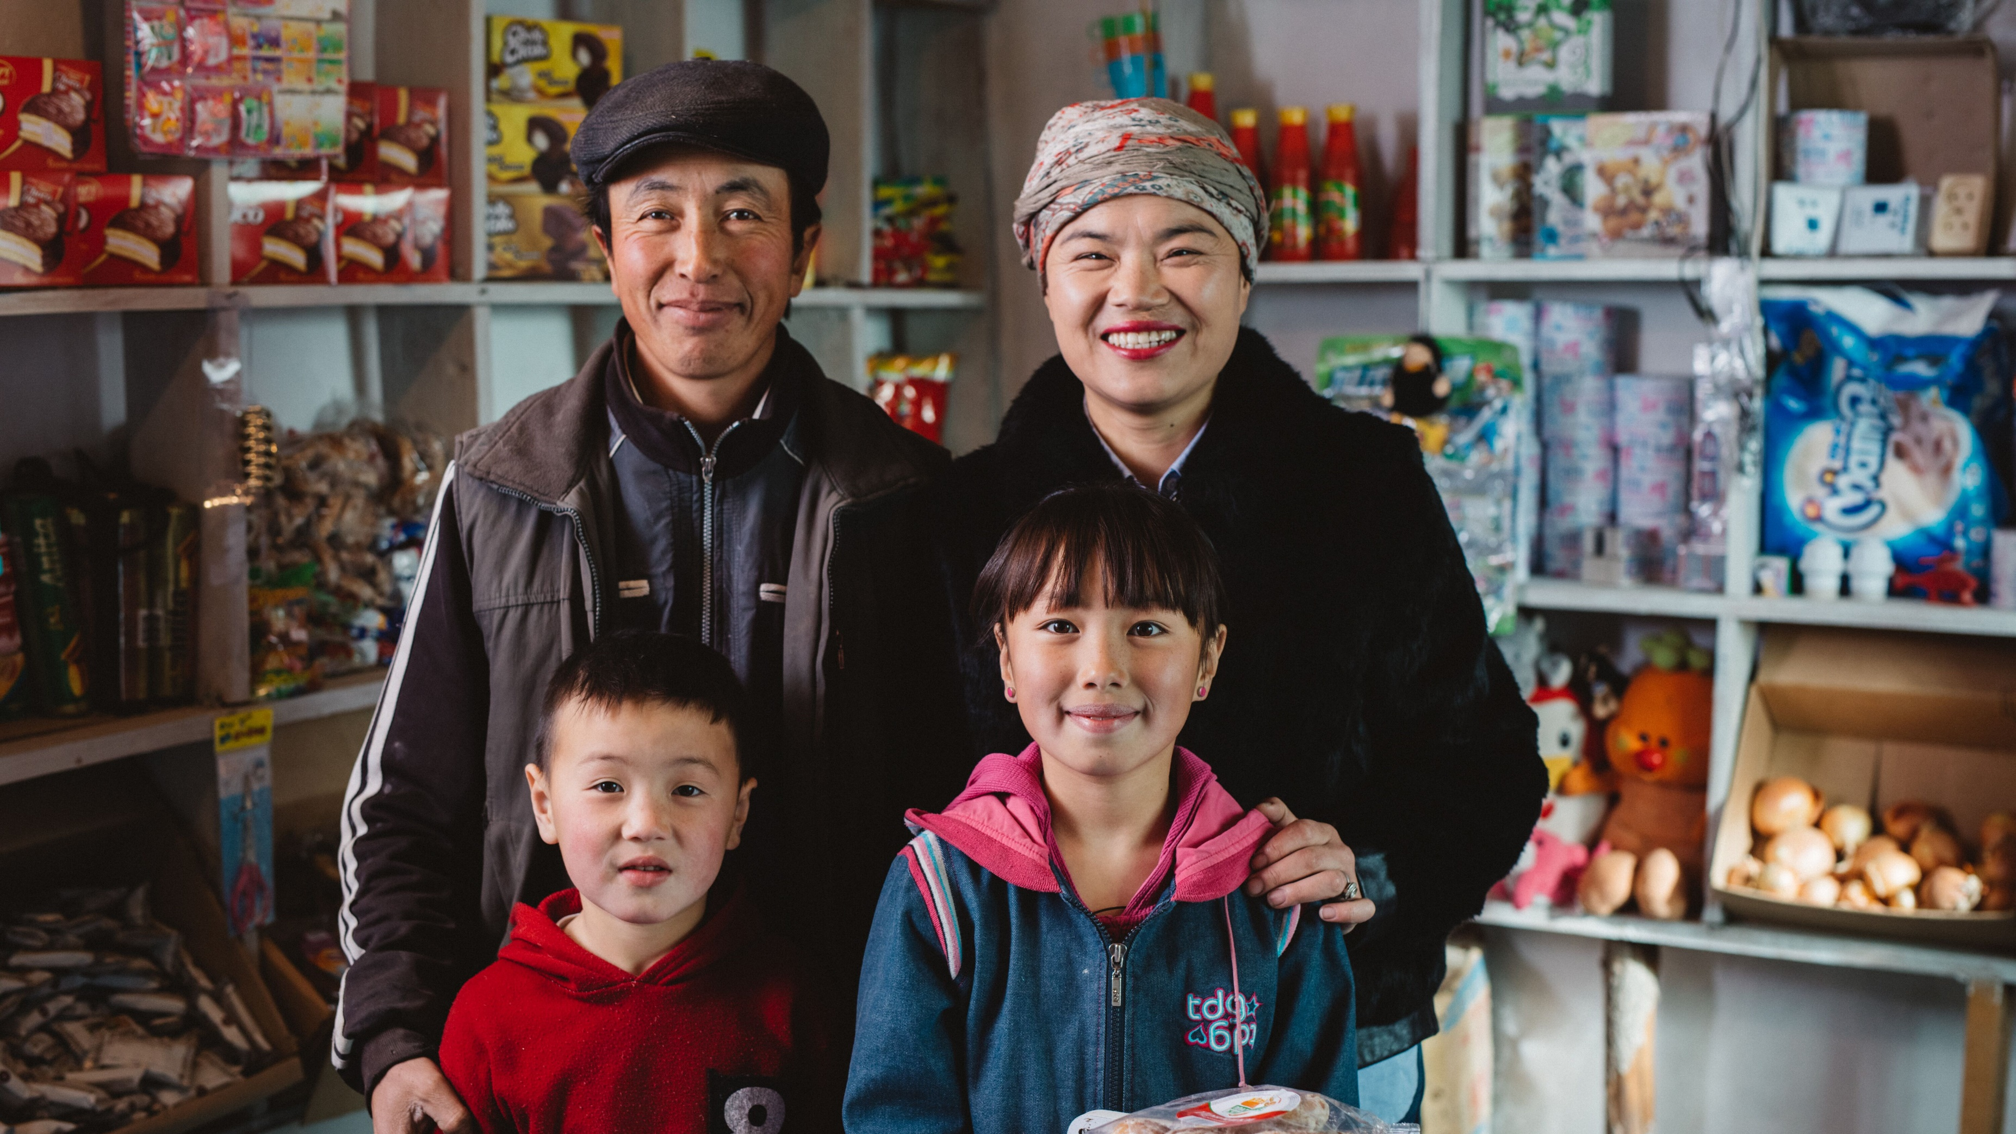
Notes:
Foreldrene til Altennur og Batar driver en liten butikk der de selger mat og drikke. Og litt godteri.

Slide 5
Notes:
Altennur hjelper ofte til i butikken!

Slide 6
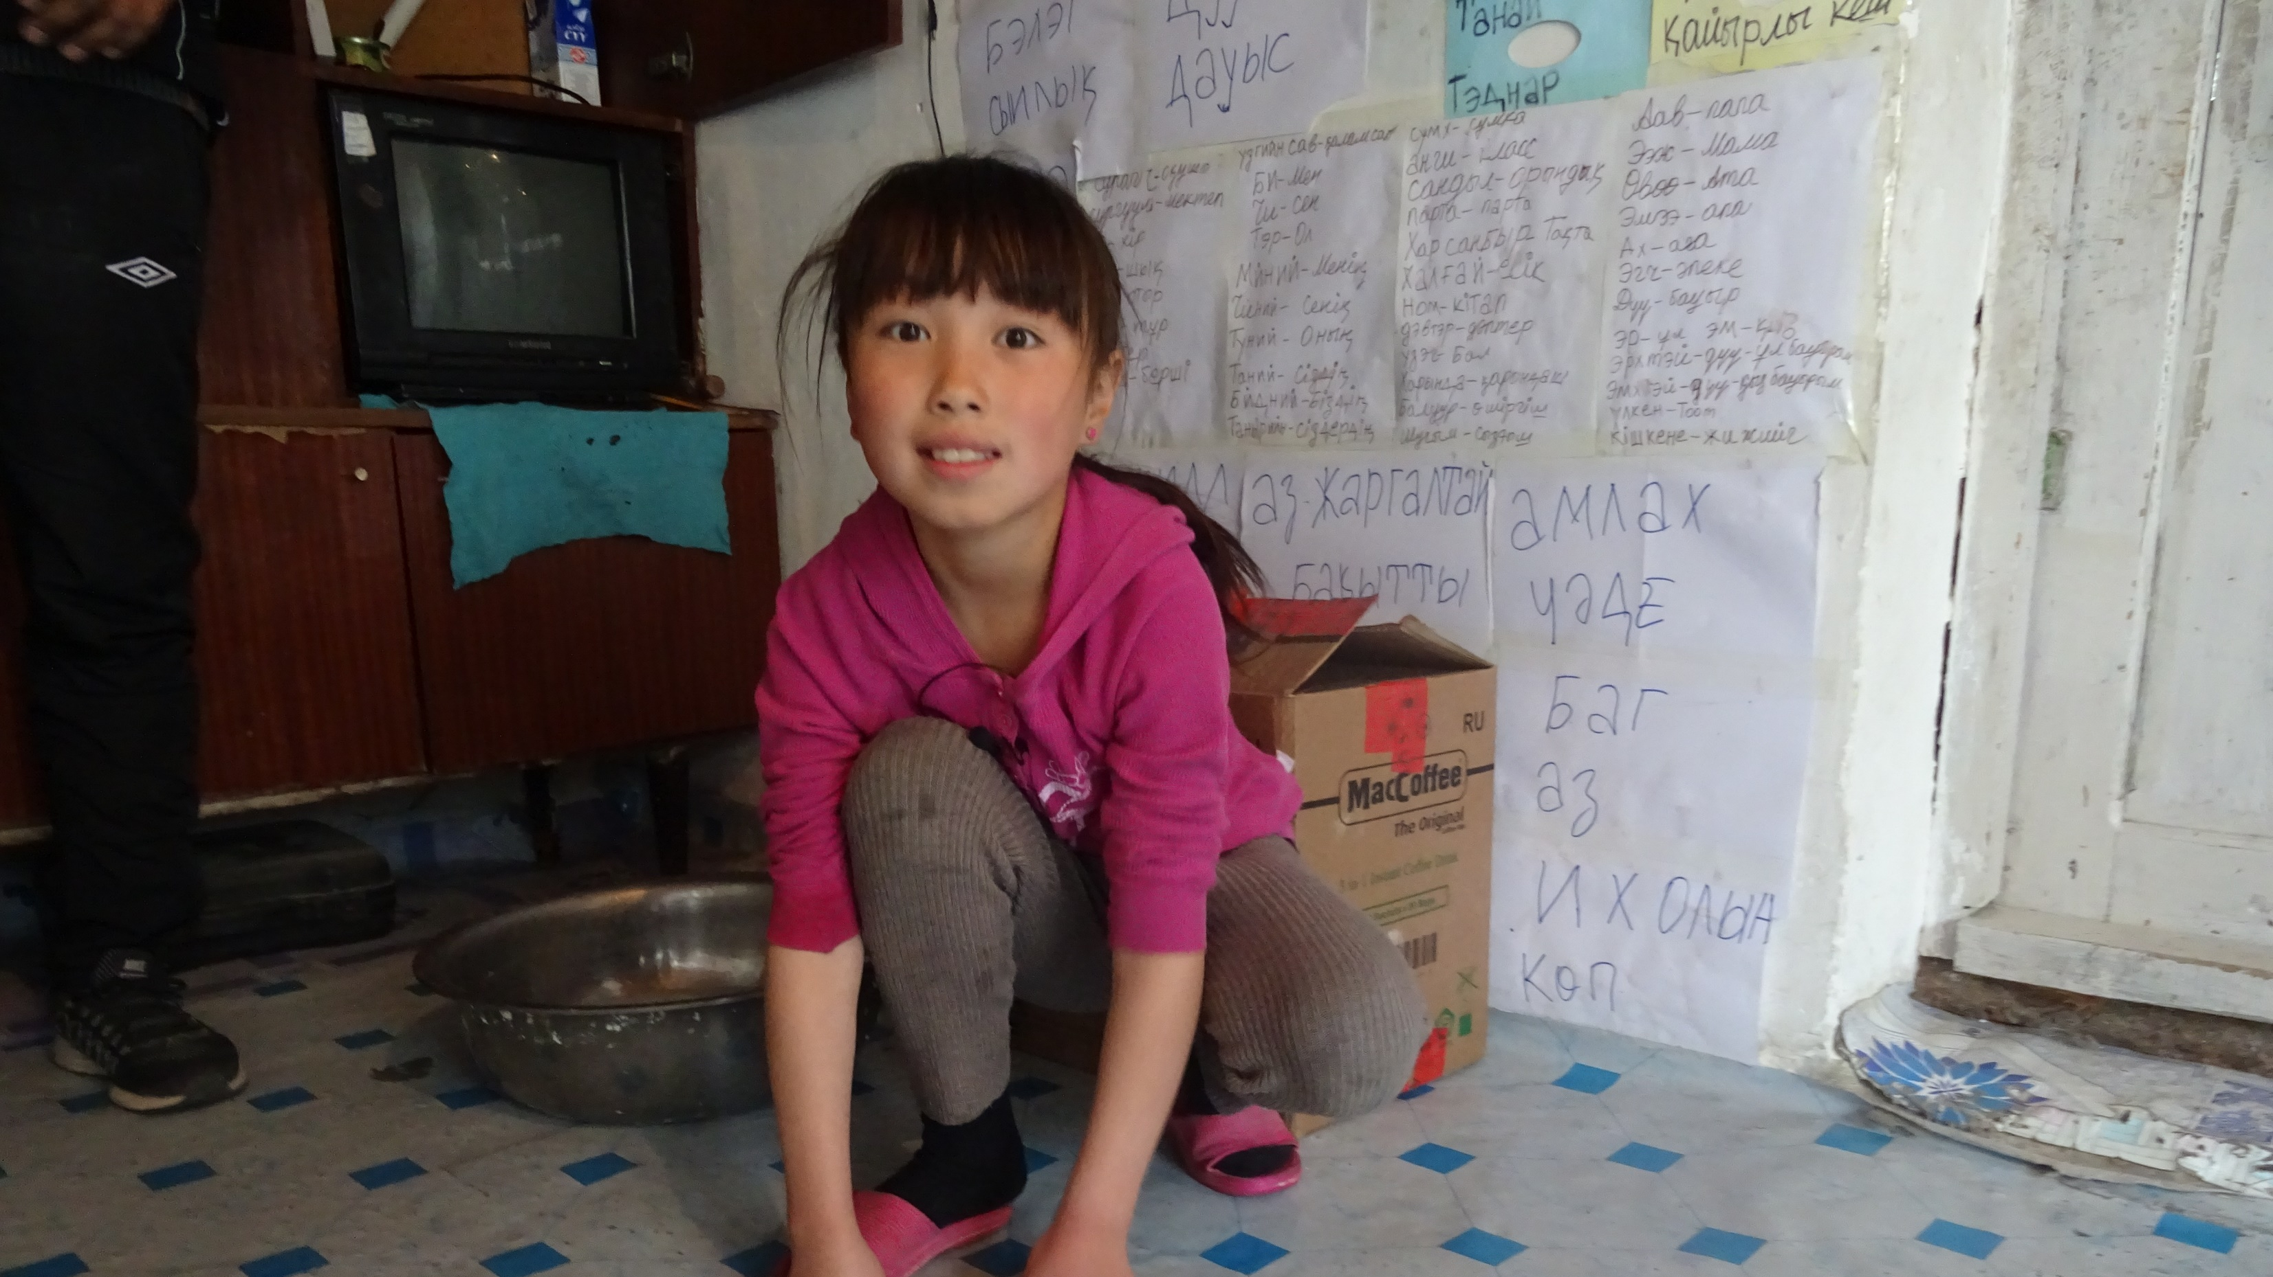
Notes:
Dessuten hjelper barna til med husarbeid

Slide 7
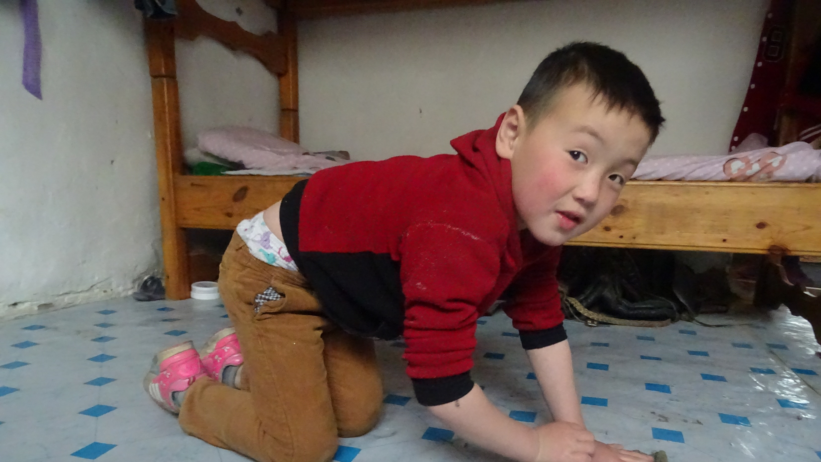
Notes:
Her feier Batar gulvet.

Slide 8
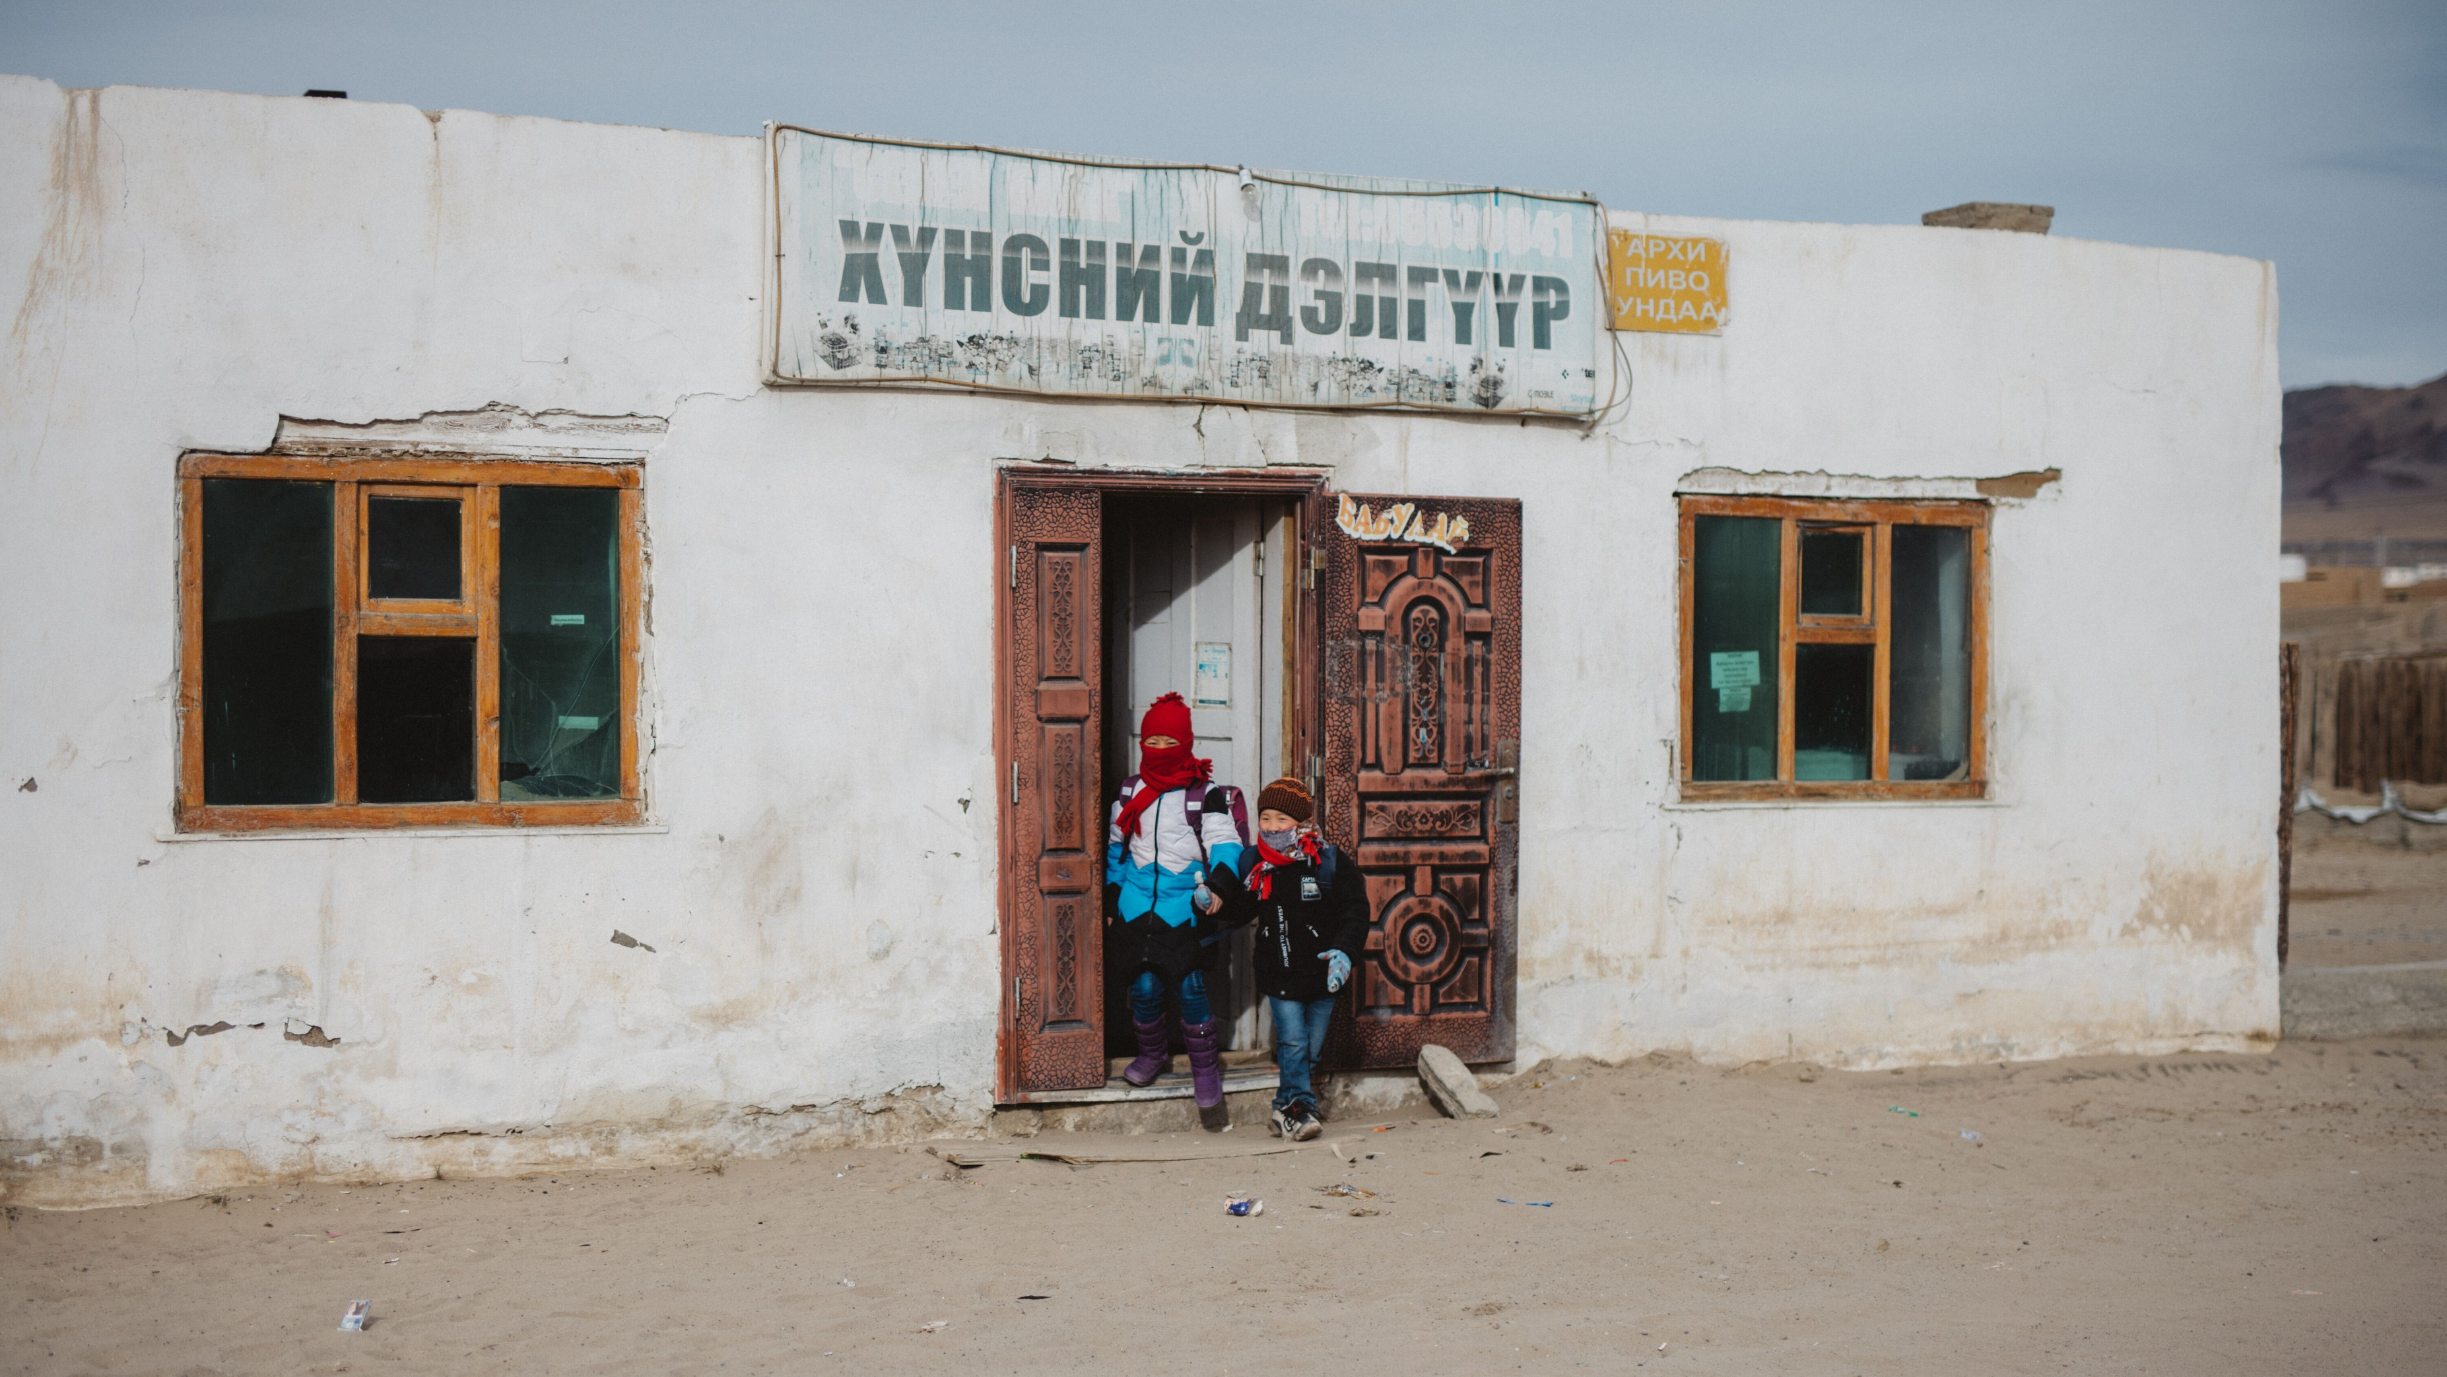
Notes:
Dette er huset de bor I. Det er ganske gammelt og ikke så solid. Derfor håper de at de snart kan flytte til et nytt hus.

Slide 9
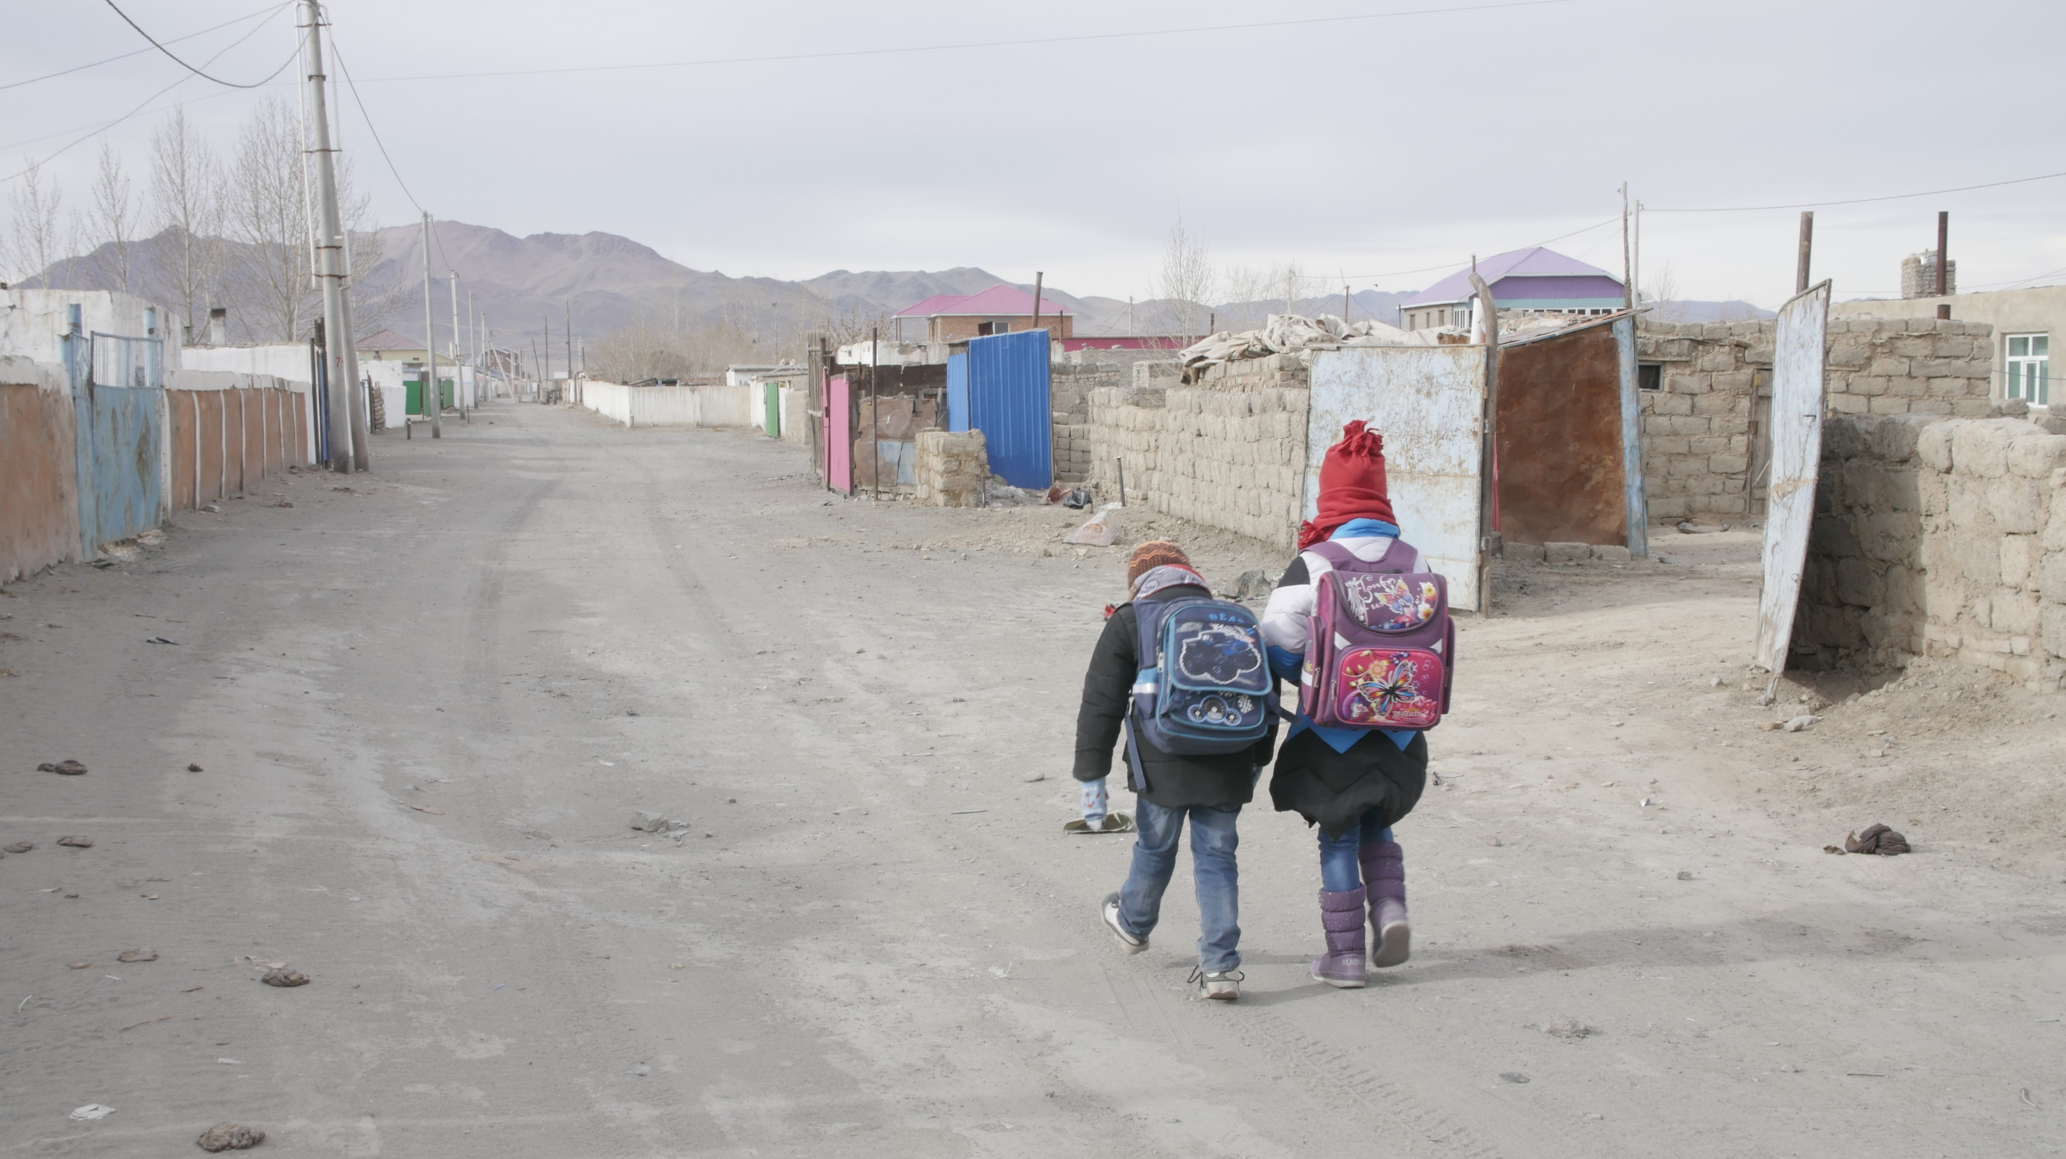
Notes:
Altennur og Batar går sammen til skolen. Det er godt at de to kan gå sammen, for på skolen er det ingen som vil leke med dem. Altennur og Batar har ingen venner.

Slide 10
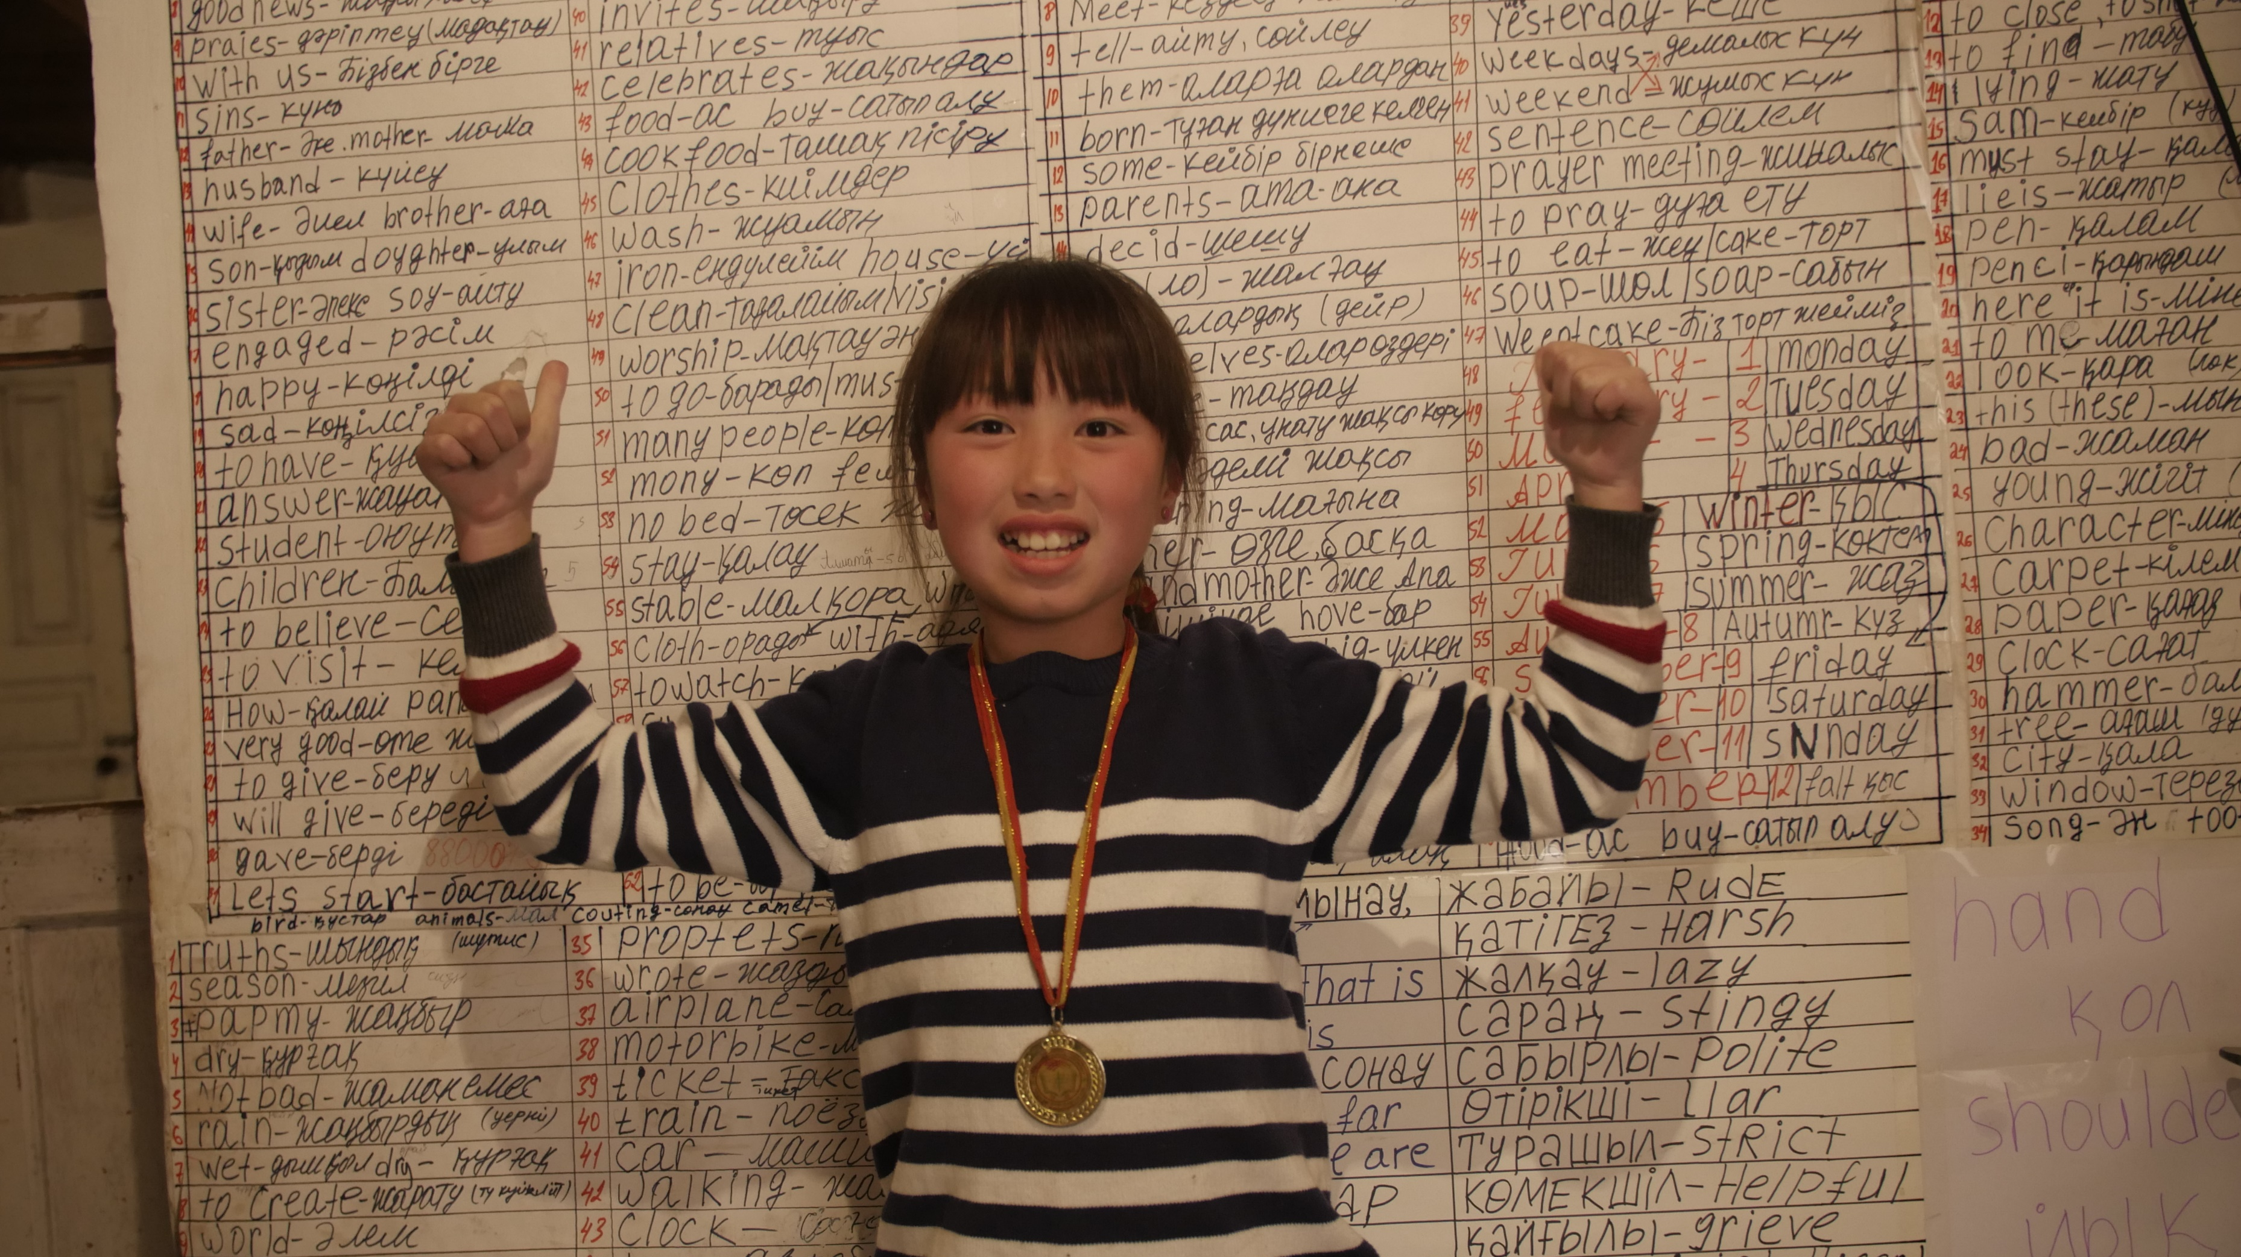
Notes:
For en stund siden fikk Altennur en medalje fordi hun var den beste eleven I klassen. Men det var før lærerne fikk vite at hun var en kristen. Etter det har ikke lærerne vært snille med henne. De andre I klassen får skryt dersom de gjør noe bra. Men Altennur får aldri høre noe hyggelig fra lærerne lenger.

Slide 11
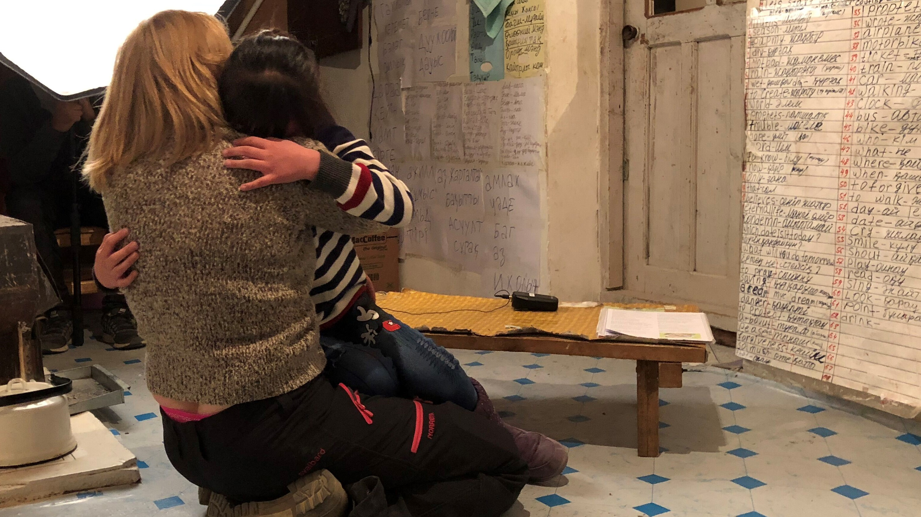
Notes:
Når Altennur skal fortelle om hvordan hun har det, begynner hun å gråte.

Slide 12
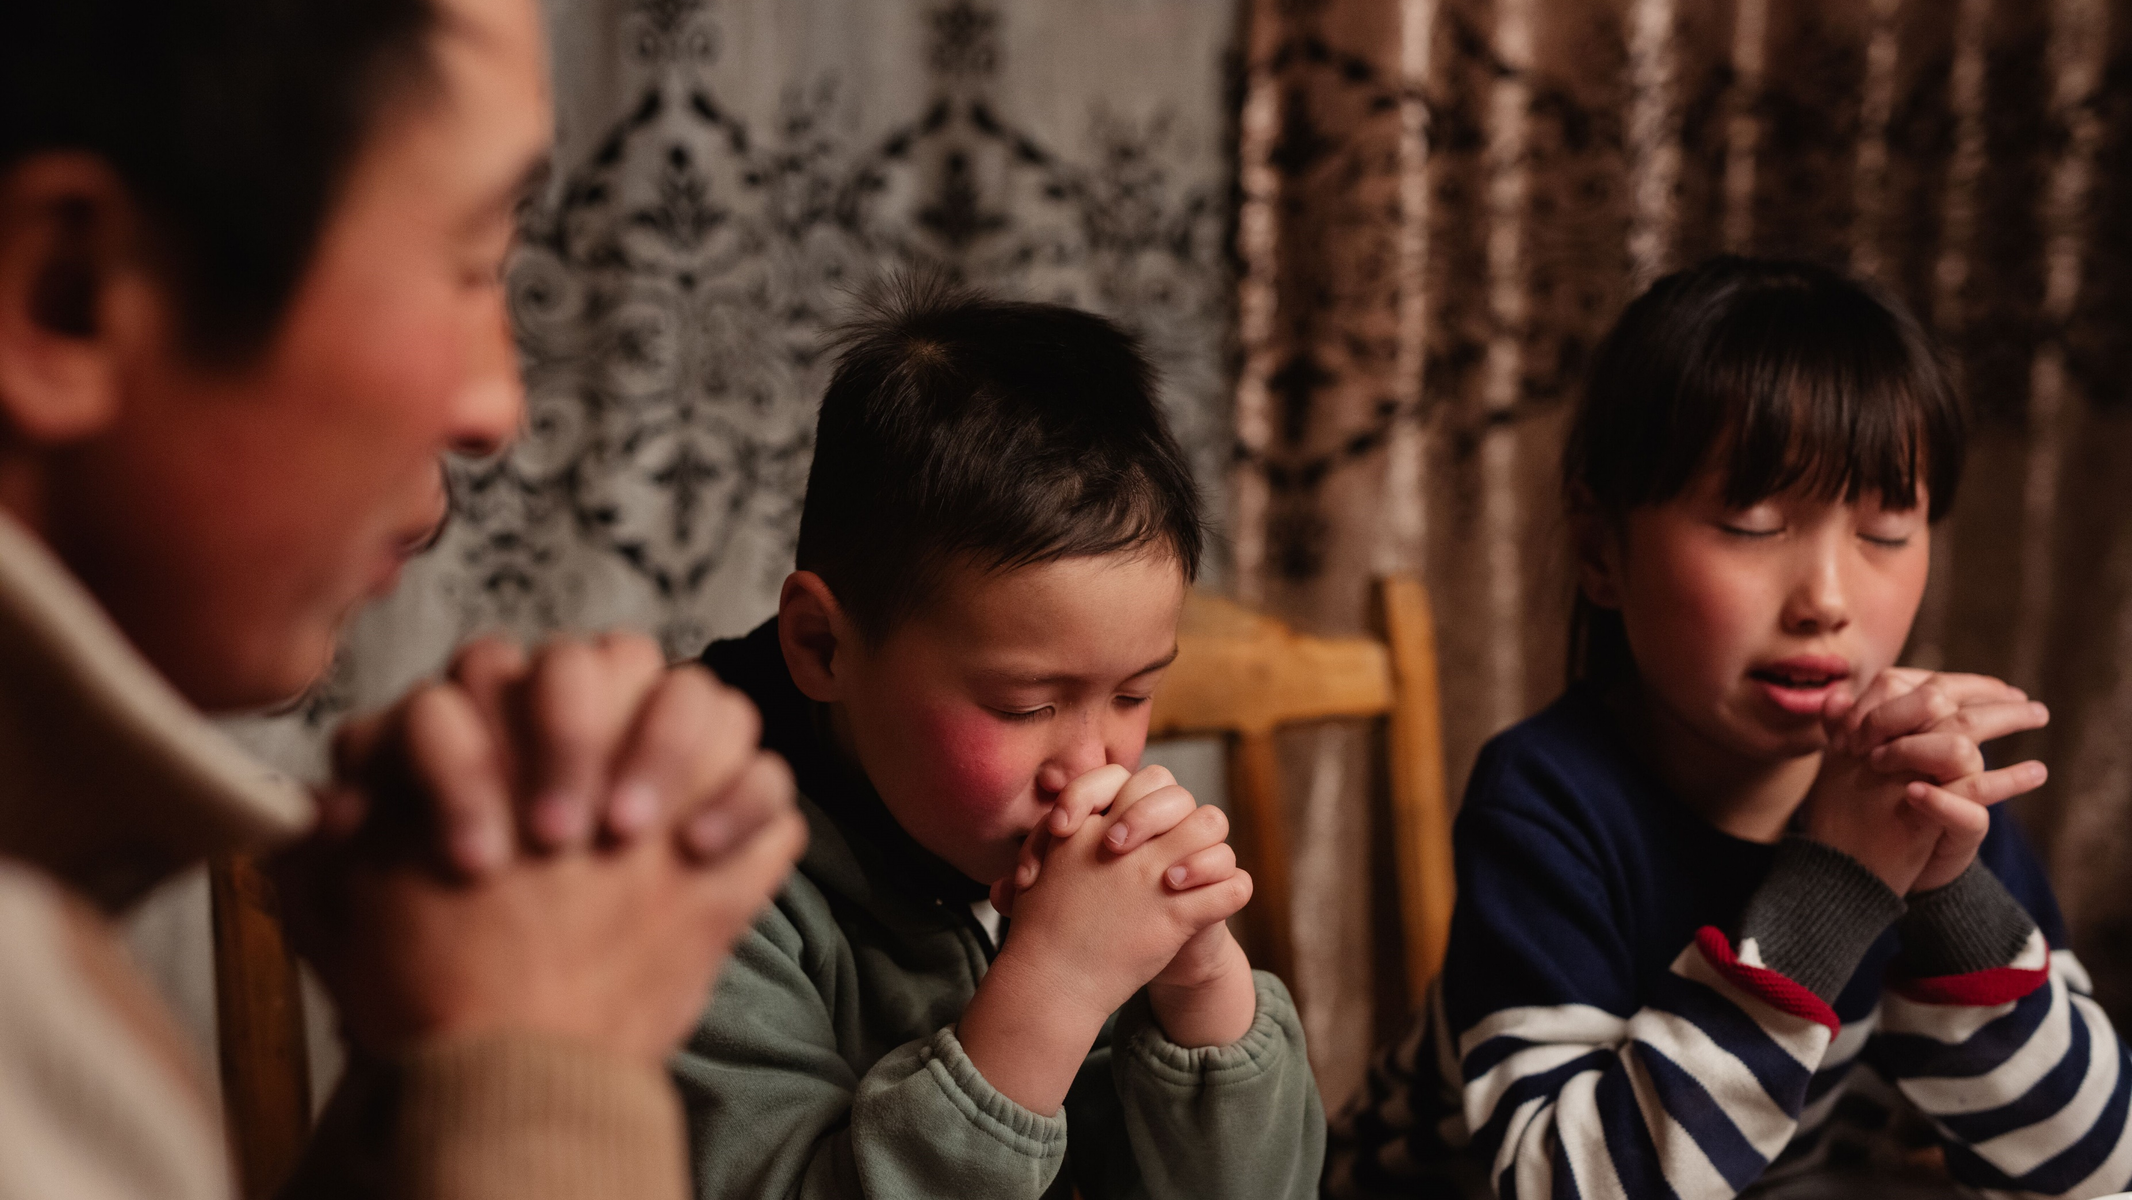
Notes:
Hver kveld samler hele familien seg rundt middagsbordet for å be.

Slide 13
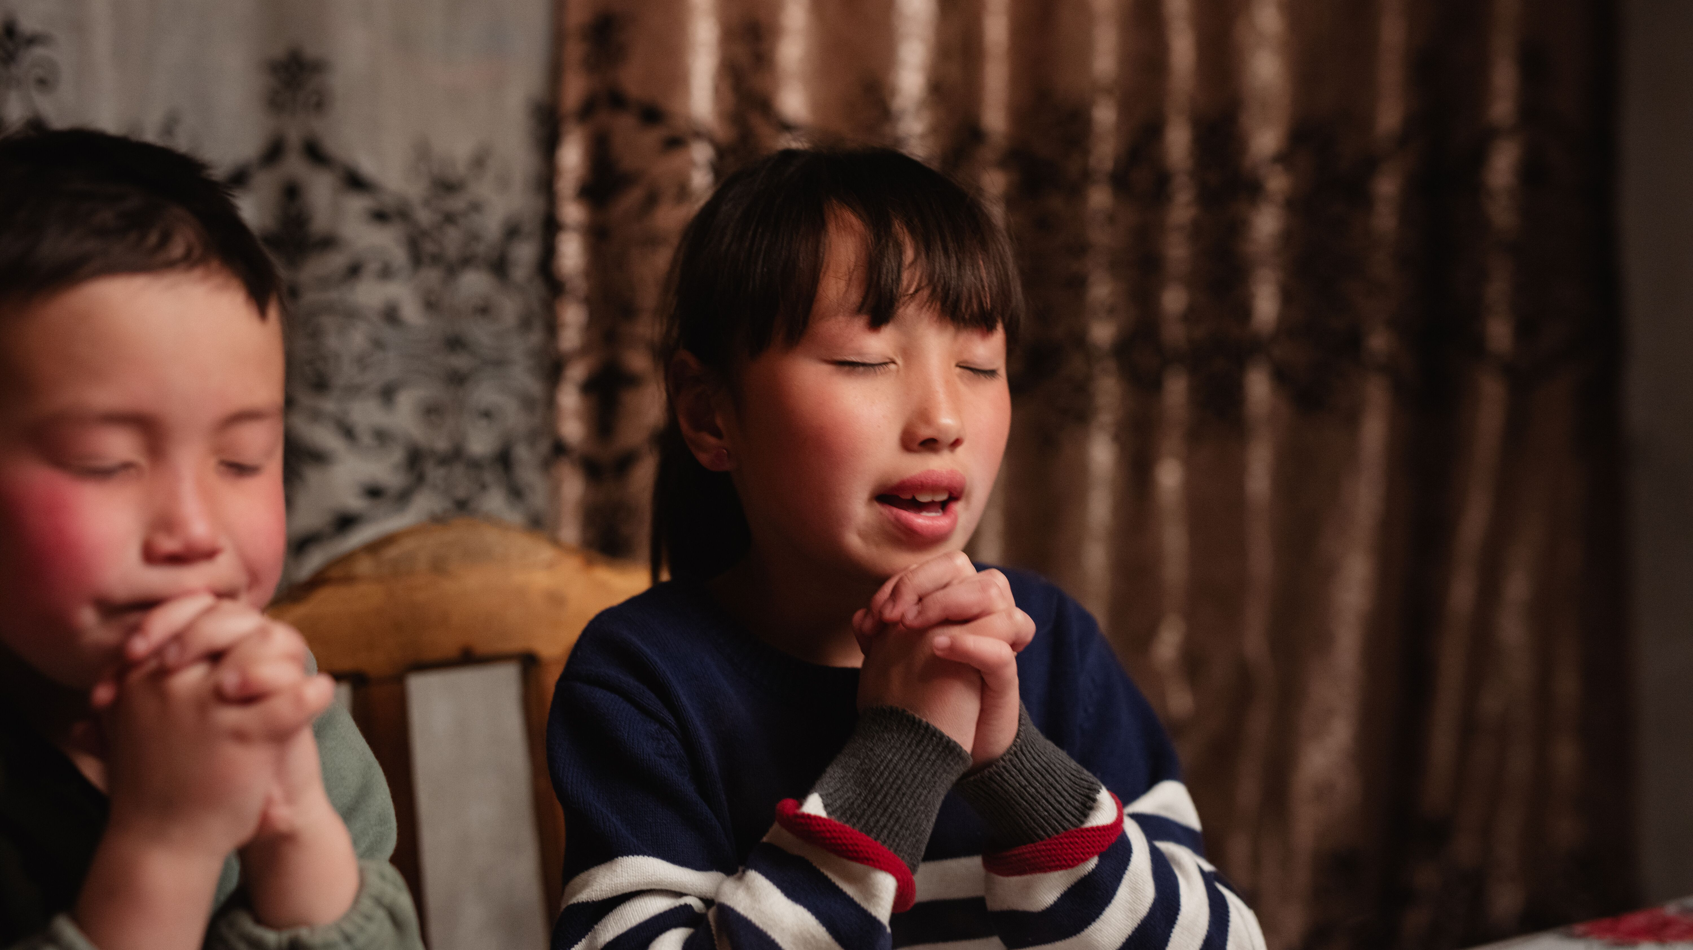
Notes:
Altennur og Batar forteller Gud hvordan de har det. Og de vet at Gud hører dem når de ber!

Slide 14
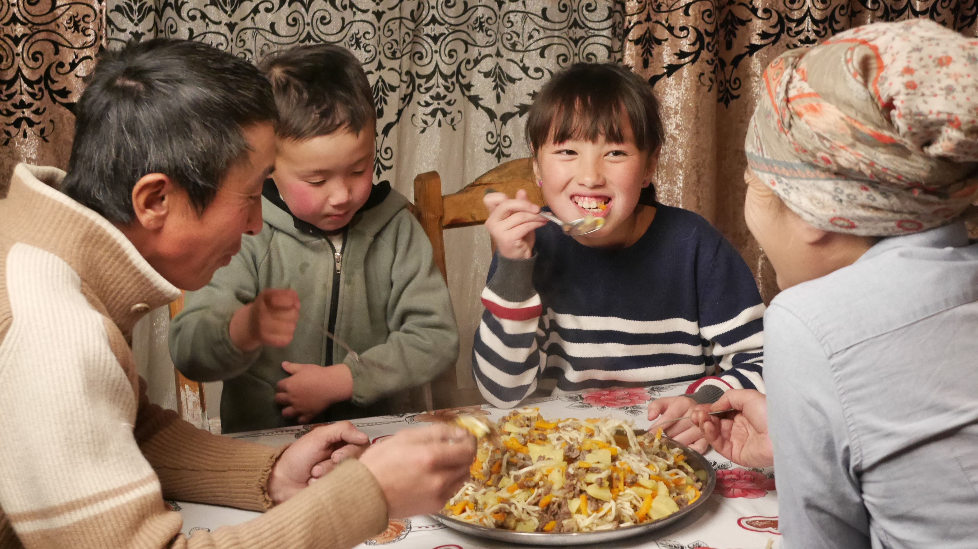
Notes:
Så godt at familien har hverandre! Og så flott at de kan dele troen på Jesus med hverandre!

Slide 15
Be for Altennur og familien hennes:
At hun og Batar må få nye venner
At familien må få flytte inn i et bedre hus
At flere må bli kristne der de bor
At Gud må beskytte og velsigne familien

